Slide 1
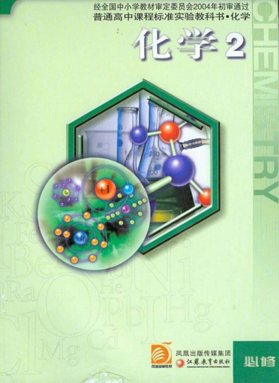
第一单元 原子核外电子排布与元素周期律
专题1 微观结构与物质的多样性
原子核外电子的排布 P2
潘素娟

Slide 2
学习目标
了解原子结构发展史；复习原子表示方法和微粒数间的关系。
找核外电子排布的基本规律，利用规律正确排出1-18号及部分>18号元素原子的核外电子排布，并用原子/离子结构示意图表示。
初步感受结构决定性质的规律。

Slide 3
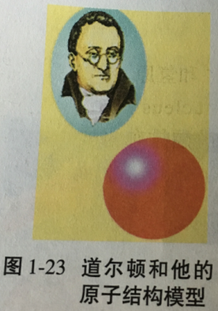
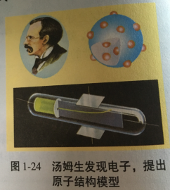
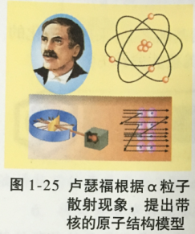
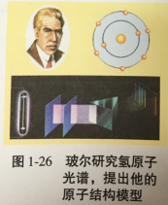
一、人类认识原子结构的历程
道尔顿——原子学说——实心球体模型
汤姆生——发现电子——葡萄干面包模型
卢瑟福——α粒子散射实验——行星绕太阳模型
玻尔——氢原子光谱——量子力学/轨道模型

Slide 4

原子结构
质子(+)
m_{质子≈}m_{中子}
m_{电子}≈0
原子核(+)
原子(0)
中子(0)
核外电子(-)
原子：
原子序数=核电荷数=质子数=电子数
离子：
原子序数=核电荷数=质子数≠电子数
a——代表质量数(A)
b——代表质子数(Z)
c——代表离子所带电荷数
——代表化合价
e——代表原子个数
元素符号 X
+
d
a
X
c+
b
e
质量数(A)=质子数(Z)+中子数(N)≈相对原子质量

Slide 5
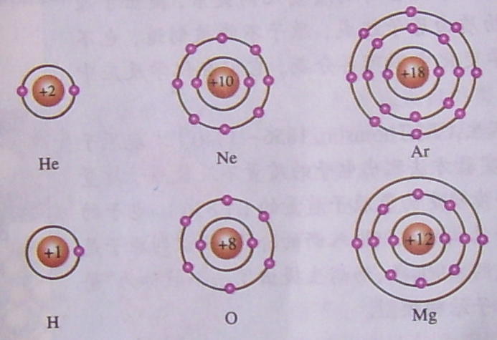
二、原子核外电子排布：
思考1：
原子核外电子如何排布，离核近的电子能量高或低？

Slide 6
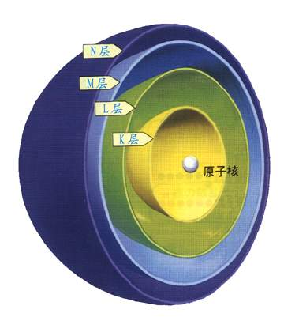
核外电子分层排布:
1、电子按能量高低在核外分层排布。
1 | 2 | 3 | 4 | 5 | 6 | 7
K
L
M
N
O
P
Q
由内到外，能量逐渐升高

Slide 7

稀有气体元素的原子核外电子排布 P3
核电荷数 | 元素名称 | 元素符号 | 各电子层的电子数
 |  |  | K | L | M | N | O | P | 最外层电子数
2 | 氦 | He | 2 |  |  |  |  |  | 2
10 | 氖 | Ne | 2 | 8 |  |  |  |  | 8
18 | 氩 | Ar | 2 | 8 | 8 |  |  |  | 8
36 | 氪 | Kr | 2 | 8 | 18 | 8 |  |  | 8
54 | 氙 | Xe | 2 | 8 | 18 | 18 | 8 |  | 8
86 | 氡 | Rn | 2 | 8 | 18 | 32 | 18 | 8 | 8
思考2：
每个电子层中最多容纳的电子数量有规律吗？

Slide 8
2、原子核外电子分层排布的一般规律：
a、能量最低原理（依次排K、L、M、N、O、P、Q）
b、每层最多容纳电子数2n²（n表示电子层数）
c、最外层电子数目不超过8个
（第一层为最外层时，电子数目不超过2个）
d、次外层电子数目不超过18个
（第一层为次外层时，电子数目不超过2个）
e、倒数第三层电子数目不超过32个
（第一层为倒数第三层时，电子数目不超过2个）
原子核外电子排布规律较复杂，上述规律必须同时符合！

Slide 9
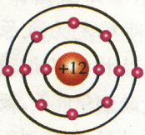
3、原子结构示意图
形象、简单表示原子的结构。
质子数
第3层
原子核
第2层
原子核
第1层
+
2
12
8
2
原子核带正电
电子层
该电子层上的电子
质子数
该层电子数

Slide 10
实战训练1：
请写出35、84号元素的原子结构示意图。
+35
2
8
18
7
+84
2
8
18
32
18
6

Slide 11
实战训练2：
某-1价离子核外有54个电子，请画出它的离子结构示意图。
+53
2
8
18
18
8

Slide 12
三、原子结构与性质的关系
八电子稳定结构
通常把最外层有8个电子（K为最外层时为2个电子）的结构，称为相对稳定结构。
稀有气体原子属于这种结构，化学性质稳定，一般不与其他物质发生化学反应。

Slide 13
三、原子结构与性质的关系
1.金属元素原子最外层<4个电子，易失电子，形成阳离子（稳定结构）。
2.非金属元素原子最外层≥4个电子，易得电子，形成阴离子（稳定结构）。
3.原子核在反应中不发生变化，原子的最外层电子数可能发生变化，元素原子的最外层电子数决定元素的化学性质。

Slide 14
实战训练3
根据下列原子的某层电子数，能确定该元素的原子序数的是（ ）
A. K层有2个电子 B. L层有3个电子
C. 次外层有8个电子 D. 最外层有5个电子
某原子的最外层电子数为次外层的a倍（1<a<4），
则该原子质子数为（ ）
A.2a B.a+2 C.10+8a D.2+2a
B
D

Slide 15

课堂练习：
1.下列原子结构示意图中,正确的是（ ）
B
A.
B.
C.
D.
2.某元素原子的原子核外有三个电子层,最外层有4个电子,该原子核内的质子数为（ ） A.14 B.15 C.16 D.17
A
3.在1～18号元素中，最外层电子数等于电子层数的元素有( )
A．1种 B．2种
C．3种 D．4种
C

Slide 16
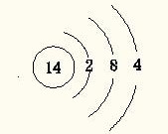


课堂练习：
4.根据下列叙述,写出元素名称并画出原子结构示意图。
（1）A元素原子核外M层电子数是L层电子数的1/2：
________
（2）B元素原子的最外层电子数是次外层电子数的
1.5倍：___ __
（3）C元素的次外层电子数是最外层电子数的1/4：
____________.
硅
硼
氖

Slide 17
课堂小结
原子核外电子排布规律内容：
a、能量最低原理（依次排K、L、M、N、O、P、Q）
b、每层最多容纳电子数2n2（n表示电子层数）
c、最外层电子数目不超过8个
（第一层为最外层时，电子数目不超过2个）
d、次外层电子数目不超过18个
（第一层为次外层时，电子数目不超过2个）
e、倒数第三层电子数目不超过32个
（第一层为倒数第三层时，电子数目不超过2个）
排布规律间相互制约
原子结构决定原子性质

